Slide 1

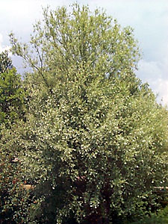
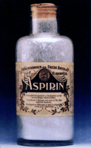

DU SAULE À L’ASPIRINE
DE LA PLANTE
À LA SYNTHÈSE
ORGANIQUE

Slide 2
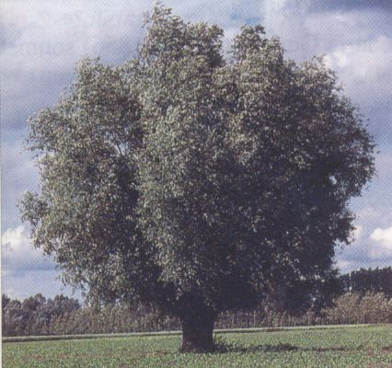
AU COMMENCEMENT ÉTAIT LE SAULE

Slide 3
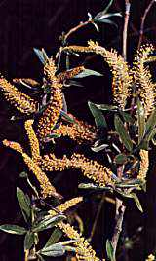
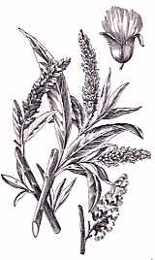
SALIX ALBA
SALICACEAE
FLACOURTIACEAE

Slide 4
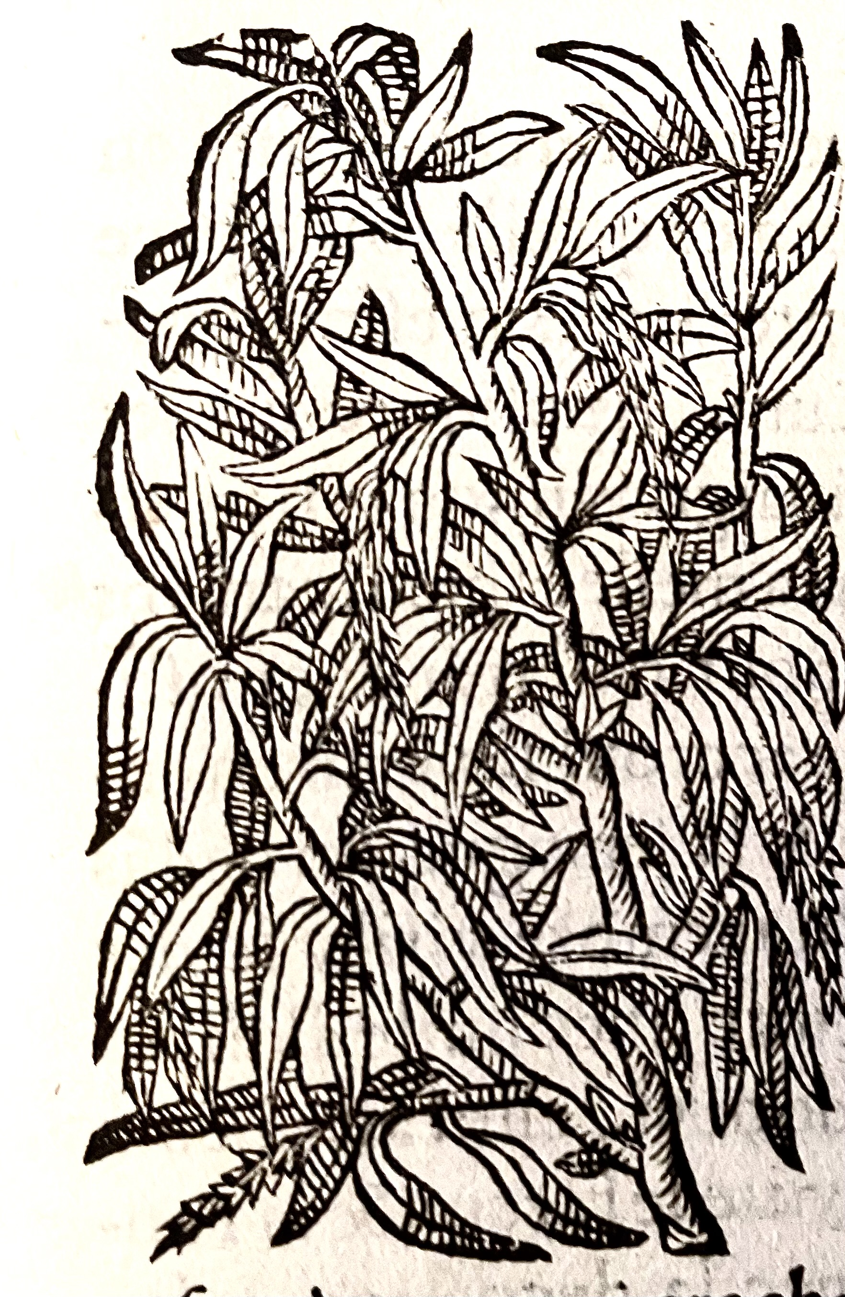
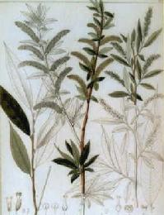
LE SAULE ÉTAIT UTILISÉ EN THÉRAPEUTIQUE
DÈS L’ANTIQUITÉ.

Slide 5
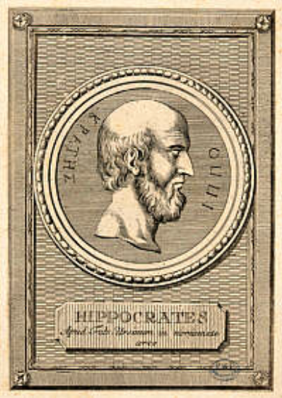
HIPPOCRATE
DE COS
(Ve-IVe siècles
Avant J.-C)

Slide 6
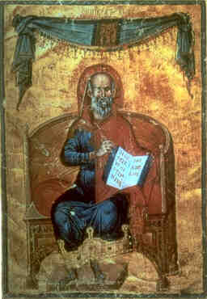
CARACTÈRE ANTALGIQUE:
LE CORPUS HIPPOCRATIQUE
PRÉCONISE L’UTILISATION
DU SAULE
POUR TRAITER LES DOULEURS
DE L’ENFANTEMENT.

Slide 7

DIOSCORIDE
( Ier siècle)
Né à Anarzabé
en Cilicie
Notes:
Manuscrit arabe XIIe siècle

Slide 8
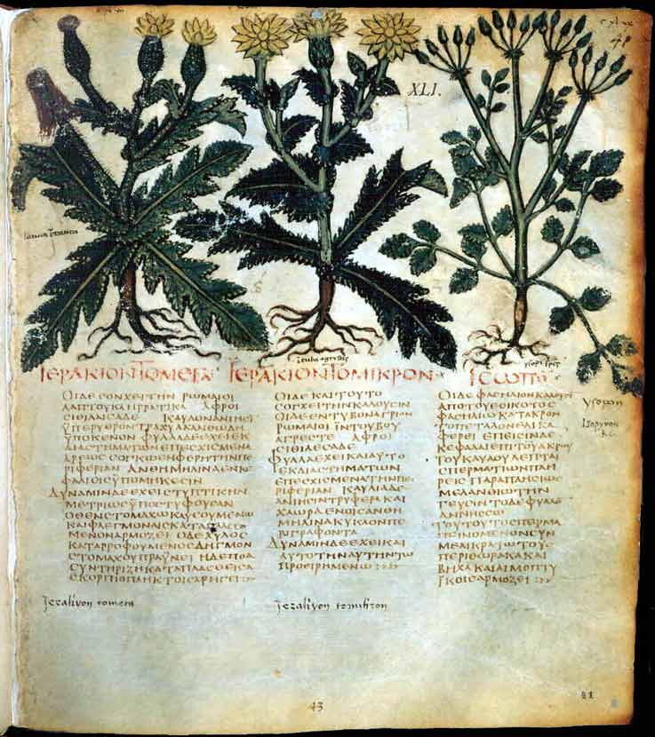
Manuscrit grec de la
Matière Médicale
de Dioscoride
(VIIe siècle)
(Bibliothèque de Naples)

Slide 9
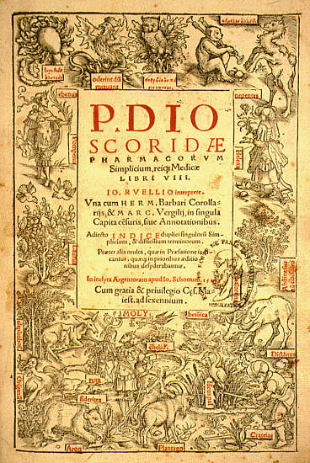
Édition du XVIe siècle
en latin
de la Matière Médicale
de Dioscoride

Slide 10
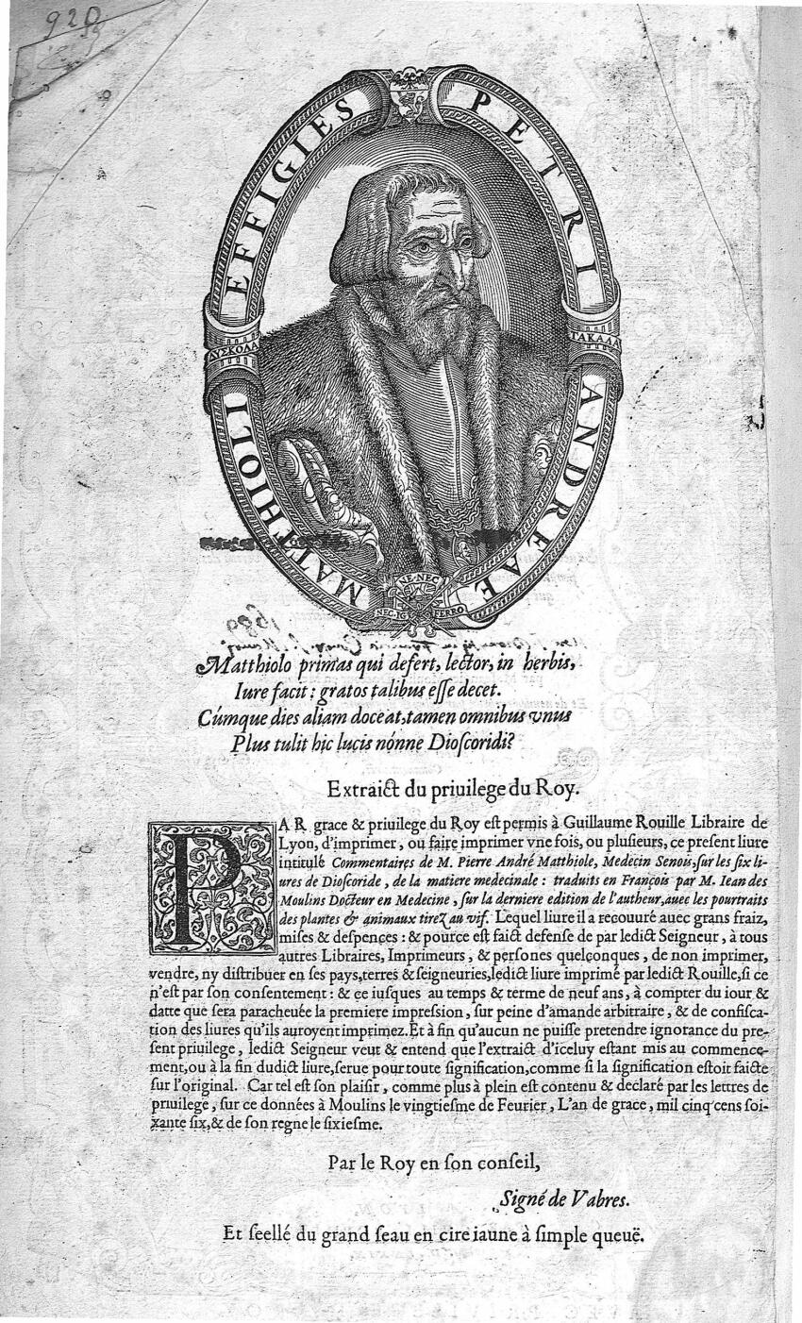
Pierre-André
Matthiole

Slide 11
PIETRO-ANDREA MATTHIOLI ( ? - 1577)
MÉDECIN SIENNOIS, PUBLIA SES COMMENTAIRES:
« COMMENTARII IN LIBROS SEX PEDACII DIOSCORIDIS
ANARZABEI DE MATERIA MEDICA. »
« COMMENTAIRES SUR LES SIX LIVRES DE PEDACIUS
DIOSCORIDE, ANARZABÉEN, DE LA MATIÈRE MÉDICALE. »
Traduction Jean des Moulins, 1572, Lyon.

Slide 12
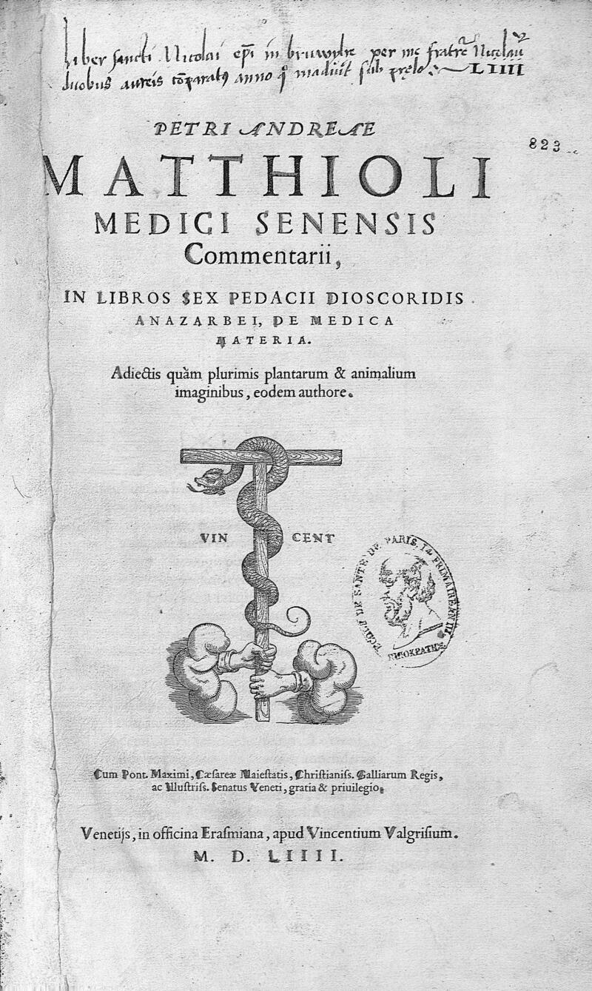
ÉDITION DE
VENISE
VALGRISIANA
1554
EN LATIN

Slide 13
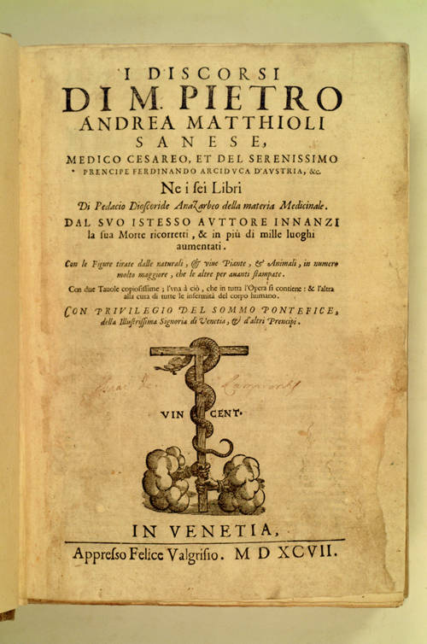
ÉDITION DE VENISE
1597
EN ITALIEN

Slide 14
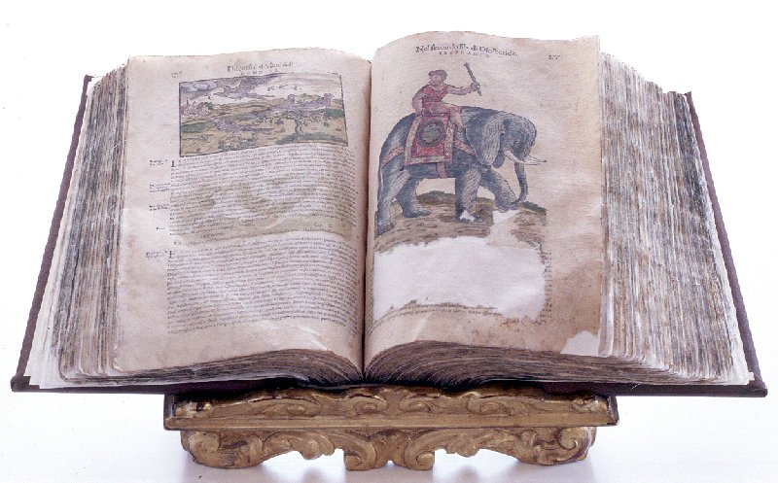
Matière médicale de Dioscoride publiée par Matthiole
Avec ses commentaires,
illustration

Slide 15
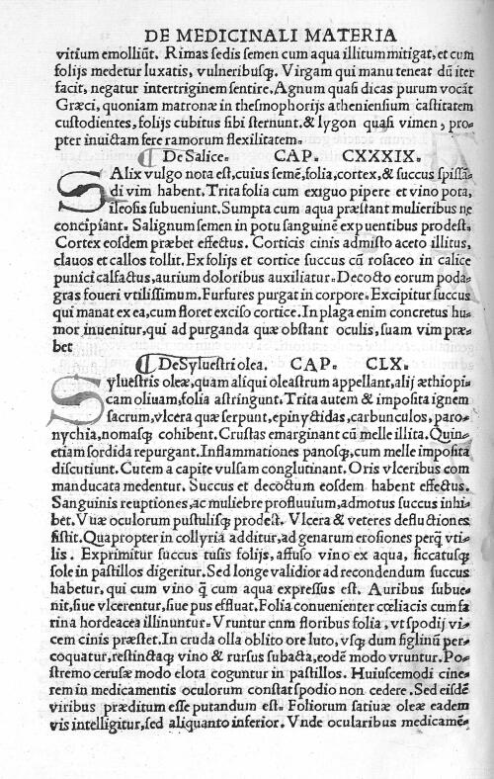
« EX FOLIIS ET CORTICE
SUCCUS CUM ROSACEO
IN CALICE PUNICI
CALFACTUS, AURIUM
DOLORIBUS AUXILIATUR. »
« LE SUC PROVENANT DES
FEUILLES OU DE L’ÉCORCE,
MÊLÉ AVEC DU MIEL ROSAT
ET DE L’ÉCORCE DE
GRENADE EST UTILISÉ
CONTRE LES DOULEURS D’
OREILLES. »

Slide 16
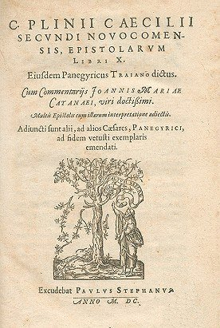
PLINE L’ANCIEN
(23-79)
HISTOIRE NATURELLE
Édition latine
1600

Slide 17
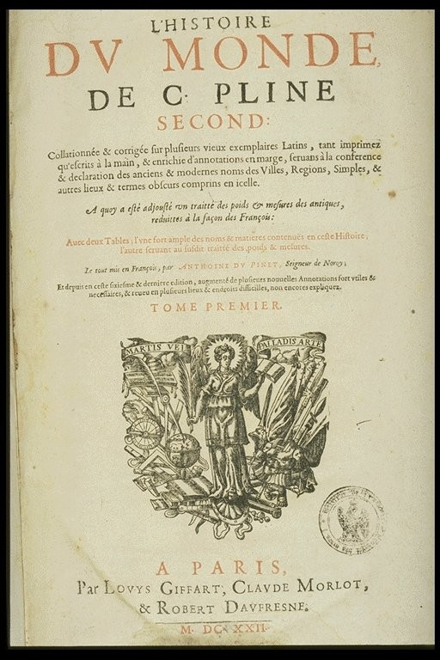
ÉDITION
FRANÇAISE
DU XVIIe siècle

Slide 18
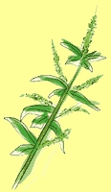
DE SALICE
« EX HIS ERGO ALIQUIS, CUM ROSACEO IN CALYCE PUNICI
CALFACTUS AURIBUS INFUNDITUR : VEL FOLIA COCTA, &
CUM CERA TRITA IMPONUNTUR: ITEM PODAGRICIS. »
C. PLINII SECUNDI, Naturalis Historiae, Liber XVI, Caput XXXVII,
p. 173, Elsevier, 1635,

Slide 19
« CHACUN [DE CES SUCS], MÊLÉ AVEC DU MIEL ROSAT &
DE L’ÉCORCE DE GRENADE, S’APPLIQUE CHAUDEMENT
PAR INSTILLATION POUR LES MAUX D’OREILLES.
LES FLEURS, BOUILLIES & INCORPORÉES AVEC DE LA CIRE,
SERVENT AUX MÊMES USAGES, & S’APPLIQUENT ENCORE
AUX GOUTTEUX. »
PLINE L’ANCIEN, HISTOIRE NATURELLE.
Traduction publiée au XVIIIe siècle, (1771-1776), Veuve Desaint, Paris.
Tome V, Livre XVI, p. 567.

Slide 20
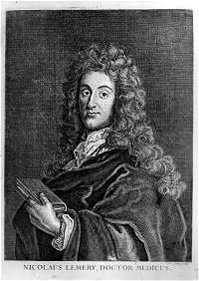
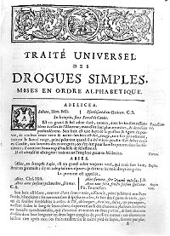
Nicolas LÉMERY
(1645-1715)
(1698)

Slide 21
CARACTÈRE FÉBRIFUGE
« L’ÉCORCE, LES FEUILLES, LES SEMENCES DE
SAULE SONT RAFRAÎCHISSANTES; ON EN FAIT
PRENDRE LA DÉCOCTION POUR ARRÊTER LES
ARDEURS DE VÉNUS, LES HÉMORRHAGIES, POUR
LES FIÈVRES ARDENTES, ON EN LAVE AUSSI
LES JAMBES POUR LES INSOMNIES. »
LÉMERY, DICTIONNAIRE DES DROGUES SIMPLES.

Slide 22
LE XVIIIe SIÈCLE
REDÉCOUVRE
LE SAULE

Slide 23
LE RÉVÉREND EDWARD STONE, DE CHIPPING
NORTON, DANS L’OXFORDSHIRE, VA RELANCER
LE SAULE EN 1763 :
« AN ACCOUNT OF THE SUCCESS OF THE BARK OF
THE WILLOW IN THE CURE OF AGUES »
PHILOS[ophical]. TRANS[actions].
ROYAL SOCIETY OF LONDON,
1763, 53, 195-200.

Slide 24
LE RÉVÉREND A FAIT DEUX OBSERVATIONS QUI LUI
ONT SUGGÉRÉ D’UTILISER L’ÉCORCE DE SAULE
DANS LES ACCÈS DE FIÈVRES:
LA SAVEUR AMÈRE DE L’ ÉCORCE DE SAULE
LUI RAPPELLE CELLE DU QUINQUINA .
LE SAULE POUSSE DANS DES ZONES HUMIDES,
SOUVENT LES PIEDS DANS L’EAU, IL DOIT
DONC POUVOIR SOIGNER LES MAUX CAUSÉS
PAR L’HUMIDITÉ, COMME LES FIÈVRES.
IL S’AGIT D’UNE APPLICATION TARDIVE DE LA
THÉORIE DES SIGNATURES de PARACELSE.

Slide 25
QUOI QU’ON PUISSE PENSER DE LEUR JUSTIFICATION
SCIENTIFIQUE, LES EXPÉRIENCES MENÉES PAR STONE
MONTRÈRENT QUE L’ÉCORCE DE SAULE , SOUS FORME
D’UNE DÉCOCTION ADMINISTRÉE PAR VOIE ORALE,
S’AVÉRAIT EFFICACE CONTRE TOUTES SORTES DE
FIÈVRES, À L’EXCEPTION DES FIÈVRES QUARTES.

Slide 26
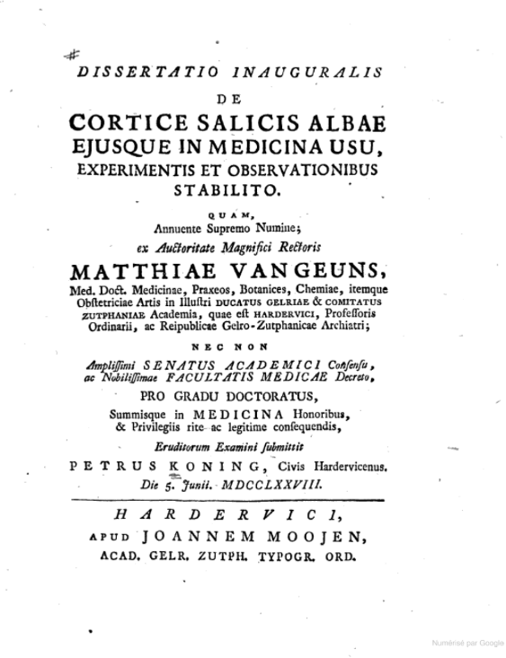
EN 1778, PIERRE KONIG PUBLIE
LA THÈSE DE
MATTHIAS VAN GEUNS:
DE CORTICE SALICIS ALBAE,
EJUSQUE IN MEDICINA USU.
DE L’ÉCORCE DE SAULE BLANC
ET DE SON UTILISATION
EN MÉDECINE.
OU IL VANTE L’EFFICACITÉ
DE L’ÉCORCE DE SAULE:
« NON SEULEMENT DANS LES
FIÈVRES INTERMITTENTES
RÉCENTES MAIS ENCORE
DANS CELLES QUI DURAIENT
DÉJÀ DEPUIS FORT LONGTEMPS. »

Slide 27
EN 1825, UN ITALIEN, NOMMÉ FONTANA,
PHARMACIEN À LARIZA, PRÈS DE VÉRONE,
ISOLE DE PETITES QUANTITÉS D’ UN PRODUIT,
ENCORE IMPUR, LA SALICINE.

Slide 28
EN 1828, LE PHARMACIEN
JOHANN ANDREAS BUCHNER, (1783-1842),
PROFESSEUR DE PHARMACIE
À L’UNIVERSITÉ DE MUNICH,
A, LUI AUSSI, ISOLÉ UNE PETITE QUANTITÉ
DE SALICINE IMPURE.

Slide 29
EN 1829, PIERRE JOSEPH LEROUX, 1795-1870,
PHARMACIEN À VITRY LE FRANÇOIS, ISOLE DES
QUANTITÉS IMPORTANTES DE CRISTAUX SOLUBLES
DE SALICINE PURE.
IL EN CONFIE DEUX FLACONS À UN CHIRURGIEN-MAJOR
DE L’HÔPITAL MILITAIRE D’ARRAS.
LES RÉSULTATS SUR LES FIÈVRES INTERMITTENTES
SONT JUGÉS « AVANTAGEUX ».

Slide 30
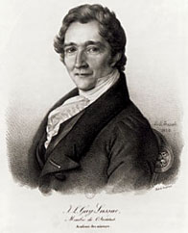
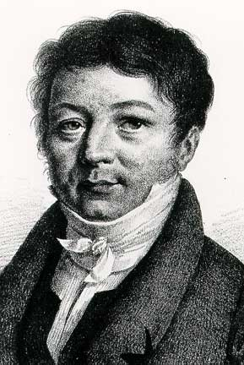
LEROUX ADRESSE ALORS UNE COMMUNICATION
À L’ACADÉMIE ROYALE DES SCIENCES EN JUIN 1829.
ET
Louis-Joseph
GAY-LUSSAC
François
MAGENDIE
SONT CHARGÉS DE L’EXAMEN DE CET ENVOI.

Slide 31
FRANÇOIS MAGENDIE (1783-1855) ESSAIE LA SALICINE
DE LEROUX : « SUR DES FIÈVRES INTERMITTENTES À
DIFFÉRENTS TYPES, ET SANS EN PORTER LA DOSE
TRÈS-HAUT, M.MAGENDIE A VU DES FIÈVRES COUPÉES
DU JOUR AU LENDEMAIN PAR TROIS DOSES DE SALICINE
DE SIX GRAINS CHACUNE. »

Slide 32
LE RAPPORT DE GAY-LUSSAC ET MAGENDIE (1830)
CONCLUT:
« EN RÉSUMÉ, M.LEROUX A DÉCOUVERT DANS L’
ÉCORCE DE SAULE HELIX UN PRINCIPE CRISTALLISABLE
QUI JOUIT INCONTESTABLEMENT DE LA PROPRIÉTÉ
FEBRIFUGE À UN DEGRÉ QUI SE RAPPROCHE DE
CELUI DU SULFATE DE QUININE. »

Slide 33
« M.M. BRUGNATELLI, BUCHNER ET FONTAINE S’ÉTAIENT
DÉJÀ OCCUPÉS DE L’ÉCORCE DE SAULE;
ET PENSAIENT EN AVOIR EXTRAIT LE PRINCIPE ACTIF
DANS SON ÉTAT DE PURETÉ; MAIS IL EST ÉVIDENT,
D’APRÈS LES TERMES MÊMES DE CES CHIMISTES,
QU’ILS NE SOIENT POINT ARRIVÉS À ISOLER LA
SALICINE PURE ET CRISTALLISÉE, COMME M.LEROUX. »
JOURNAL DE CHIMIE MÉDICALE DE PHARMACIE ET DE
TOXICOLOGIE, 1830, p. 340-342.

Slide 34
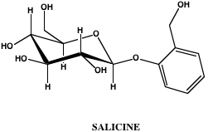
(SALICOSIDE)
2-(hydroxyméthyl)phényl-β-D-glucopyranoside

Slide 35
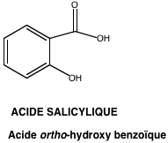
PUIS L’ACIDE SALICYLIQUE VINT:

Slide 36
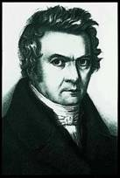
Raffaelle PIRIA
(1815 -1865)

Slide 37
SALICINE + K₂Cr₂O₇ / H₂SO₄
HYDRURE DE SALICYLE
( ALDÉHYDE SALICYLIQUE )
R.PIRIA, Annales de chimie et de physique, 1838 p.281- 325.

Slide 38
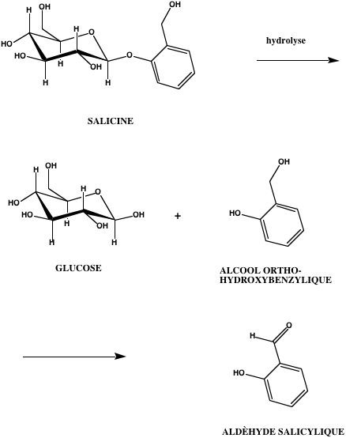
OXYDATION

Slide 39
HYDRURE DE SALICYLE + KOH
PRODUIT
HCl
ACIDE SALICYLIQUE
R.PIRIA, Annales de chimie et de physique, 1838 p.281- 325.

Slide 40
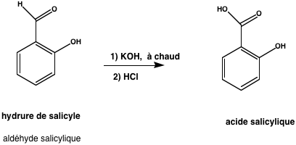

Slide 41
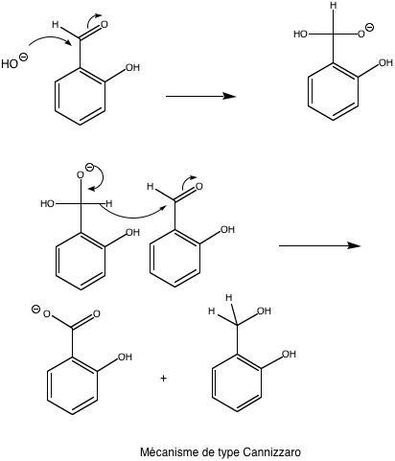

Slide 42
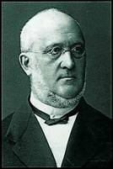
Hermann KOLBE
(1818 - 1884)

Slide 43
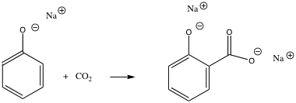
200°C
Salicylate disodique
SYNTHÈSE DE KOLBE (1860)
KOLBE, Hermann, Ueber Synthese der Salicylsäure,
Justus Liebigs Annalen Chem., vol. 113, nº 1,‎ 1860,
p. 125–127.

Slide 44
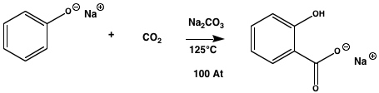
SYNTHÈSE DE KOLBE SCHMITT (1885)
R.Schmitt, 1885, J. Prakt. Chem. 31, 397.

Slide 45
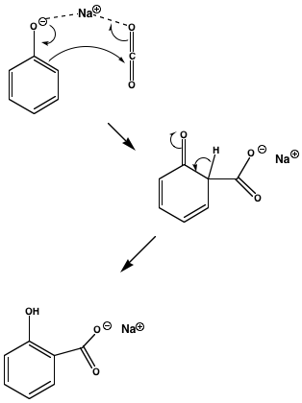

Slide 46
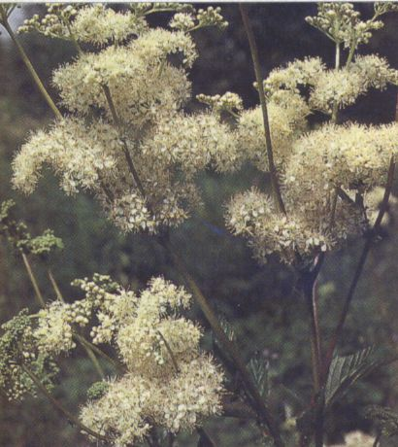
REINE DES PRÉS
SPIRAEA ULMARIA
FILIPENDULA ULMARIA
ROSACEAE

Slide 47
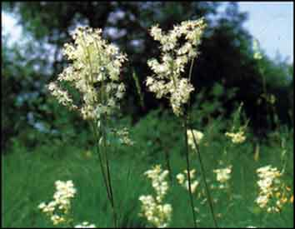
Karl Jakob LOWIG, en 1835, isole de la reine des prés
une substance qui se révélera être de l’aldéhyde salicylique
En 1892,
Scheneegans
et Gerock
isolent
le salicylate
de méthyle.

Slide 48
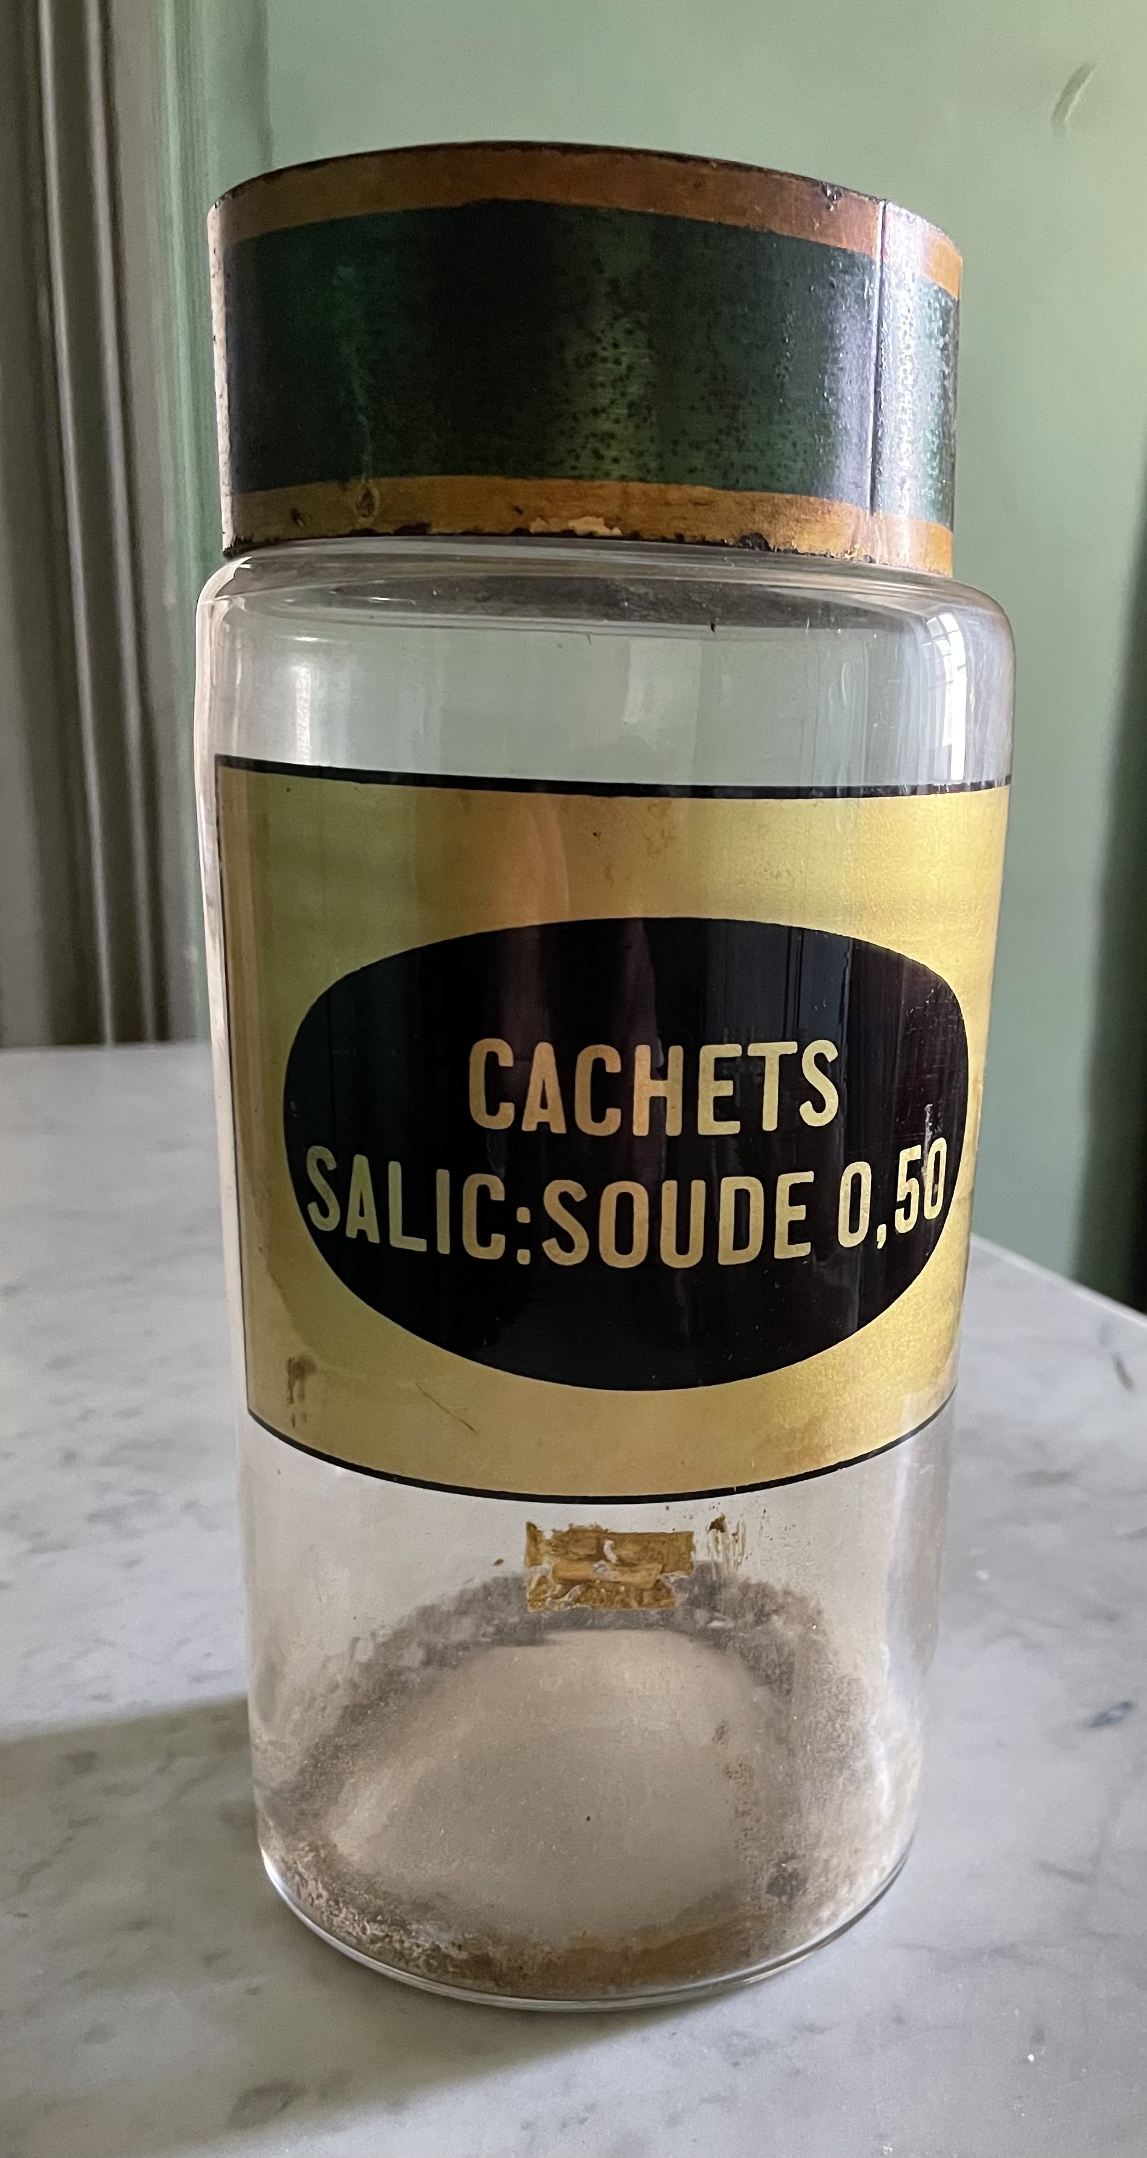
DÉRIVÉS DE L’ACIDE SALICYLIQUE UTILISÉS (1935)
SALICYLATE DE SODIUM
Rhumatisme articulaire aigu
(à hautes doses)
Antiseptique des voies biliaires
et cholagogue
SALICYLATE DE MÉTHYLE
Antirhumatismal et analgésique local
En badigeonnage contre rhumatismes,
névralgies, douleurs musculaires

Slide 49
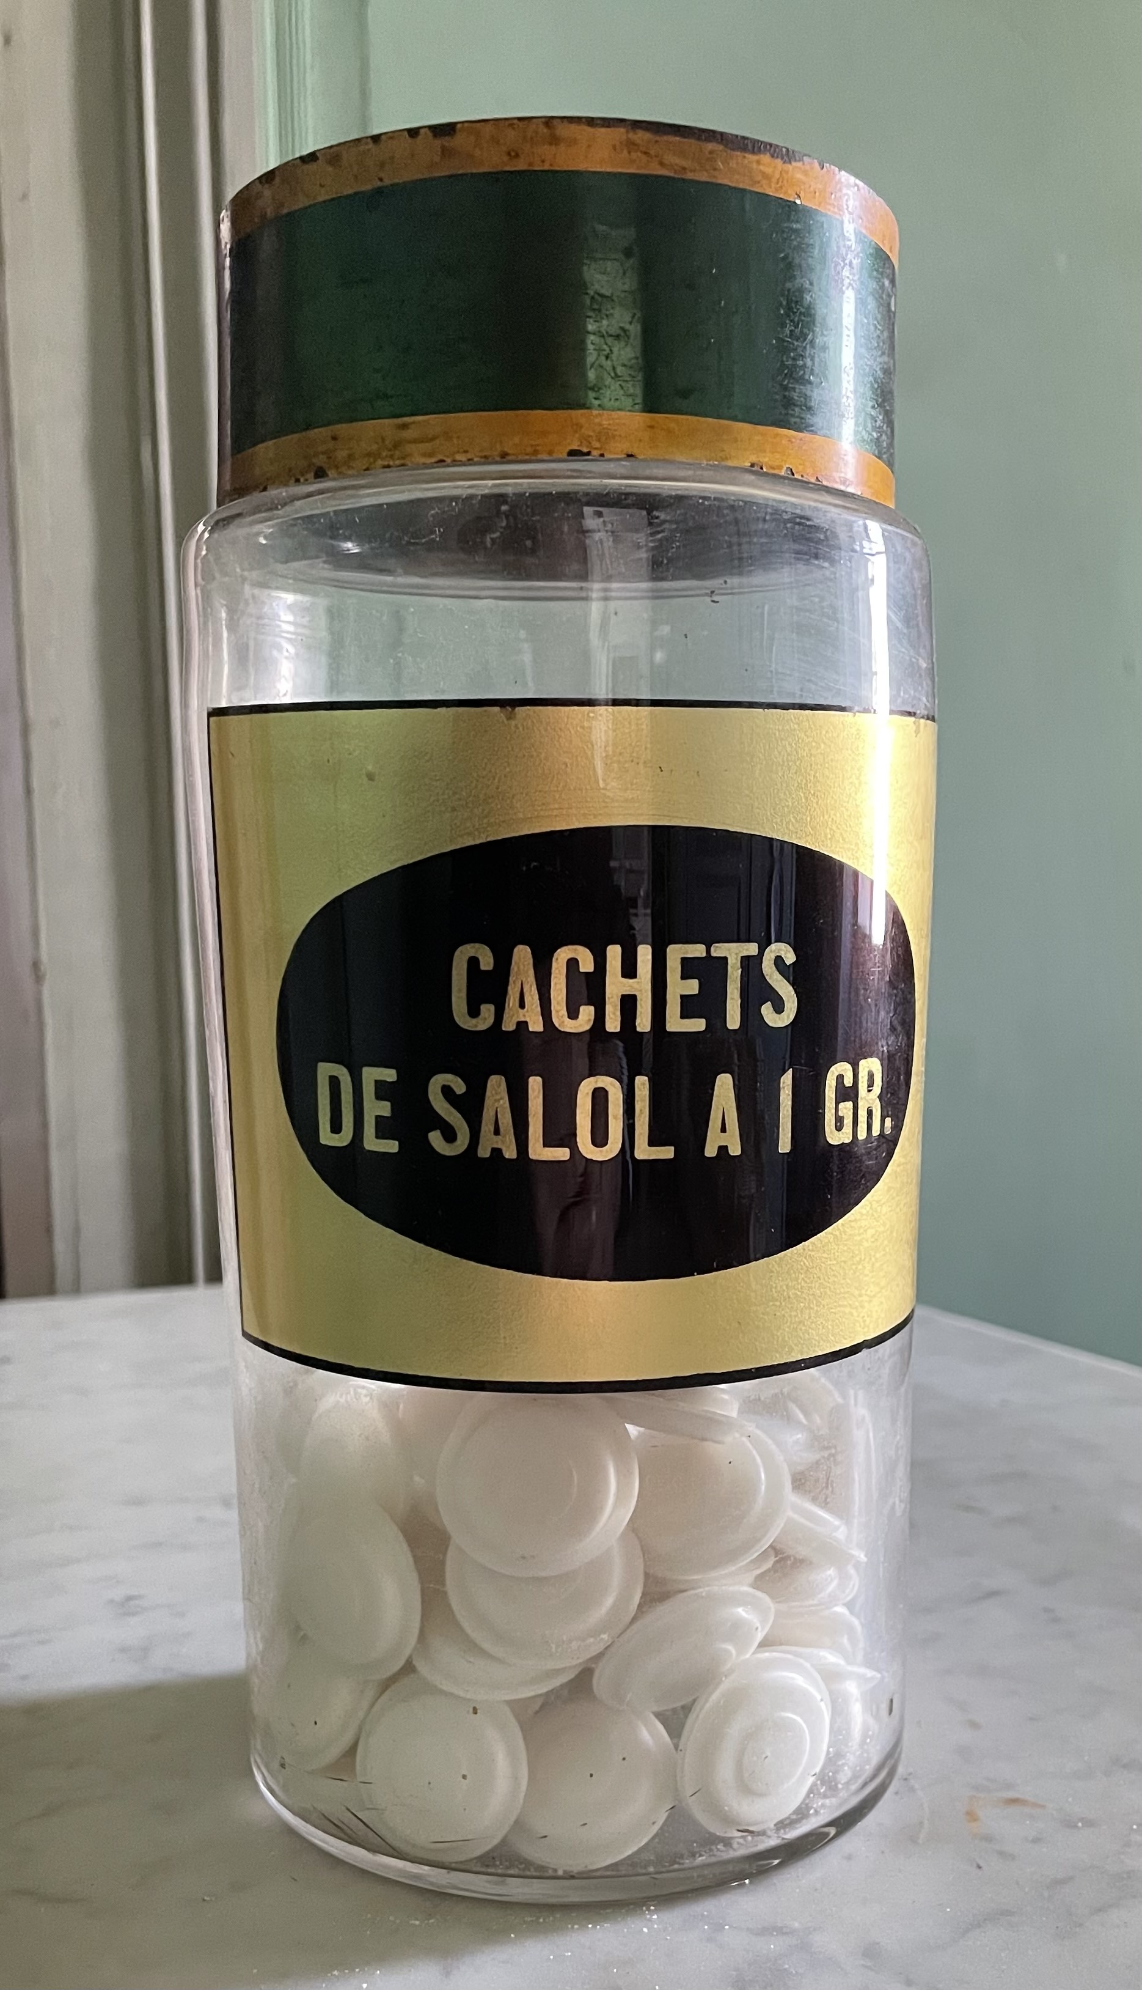
SALICYLATE DE PHÉNOL, SALOL
Antithermique,
analgésique
et antiseptique

Slide 50
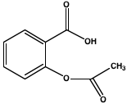
ET IL Y EUT ENFIN L’ACIDE ACÉTYL SALICYLIQUE

Slide 51
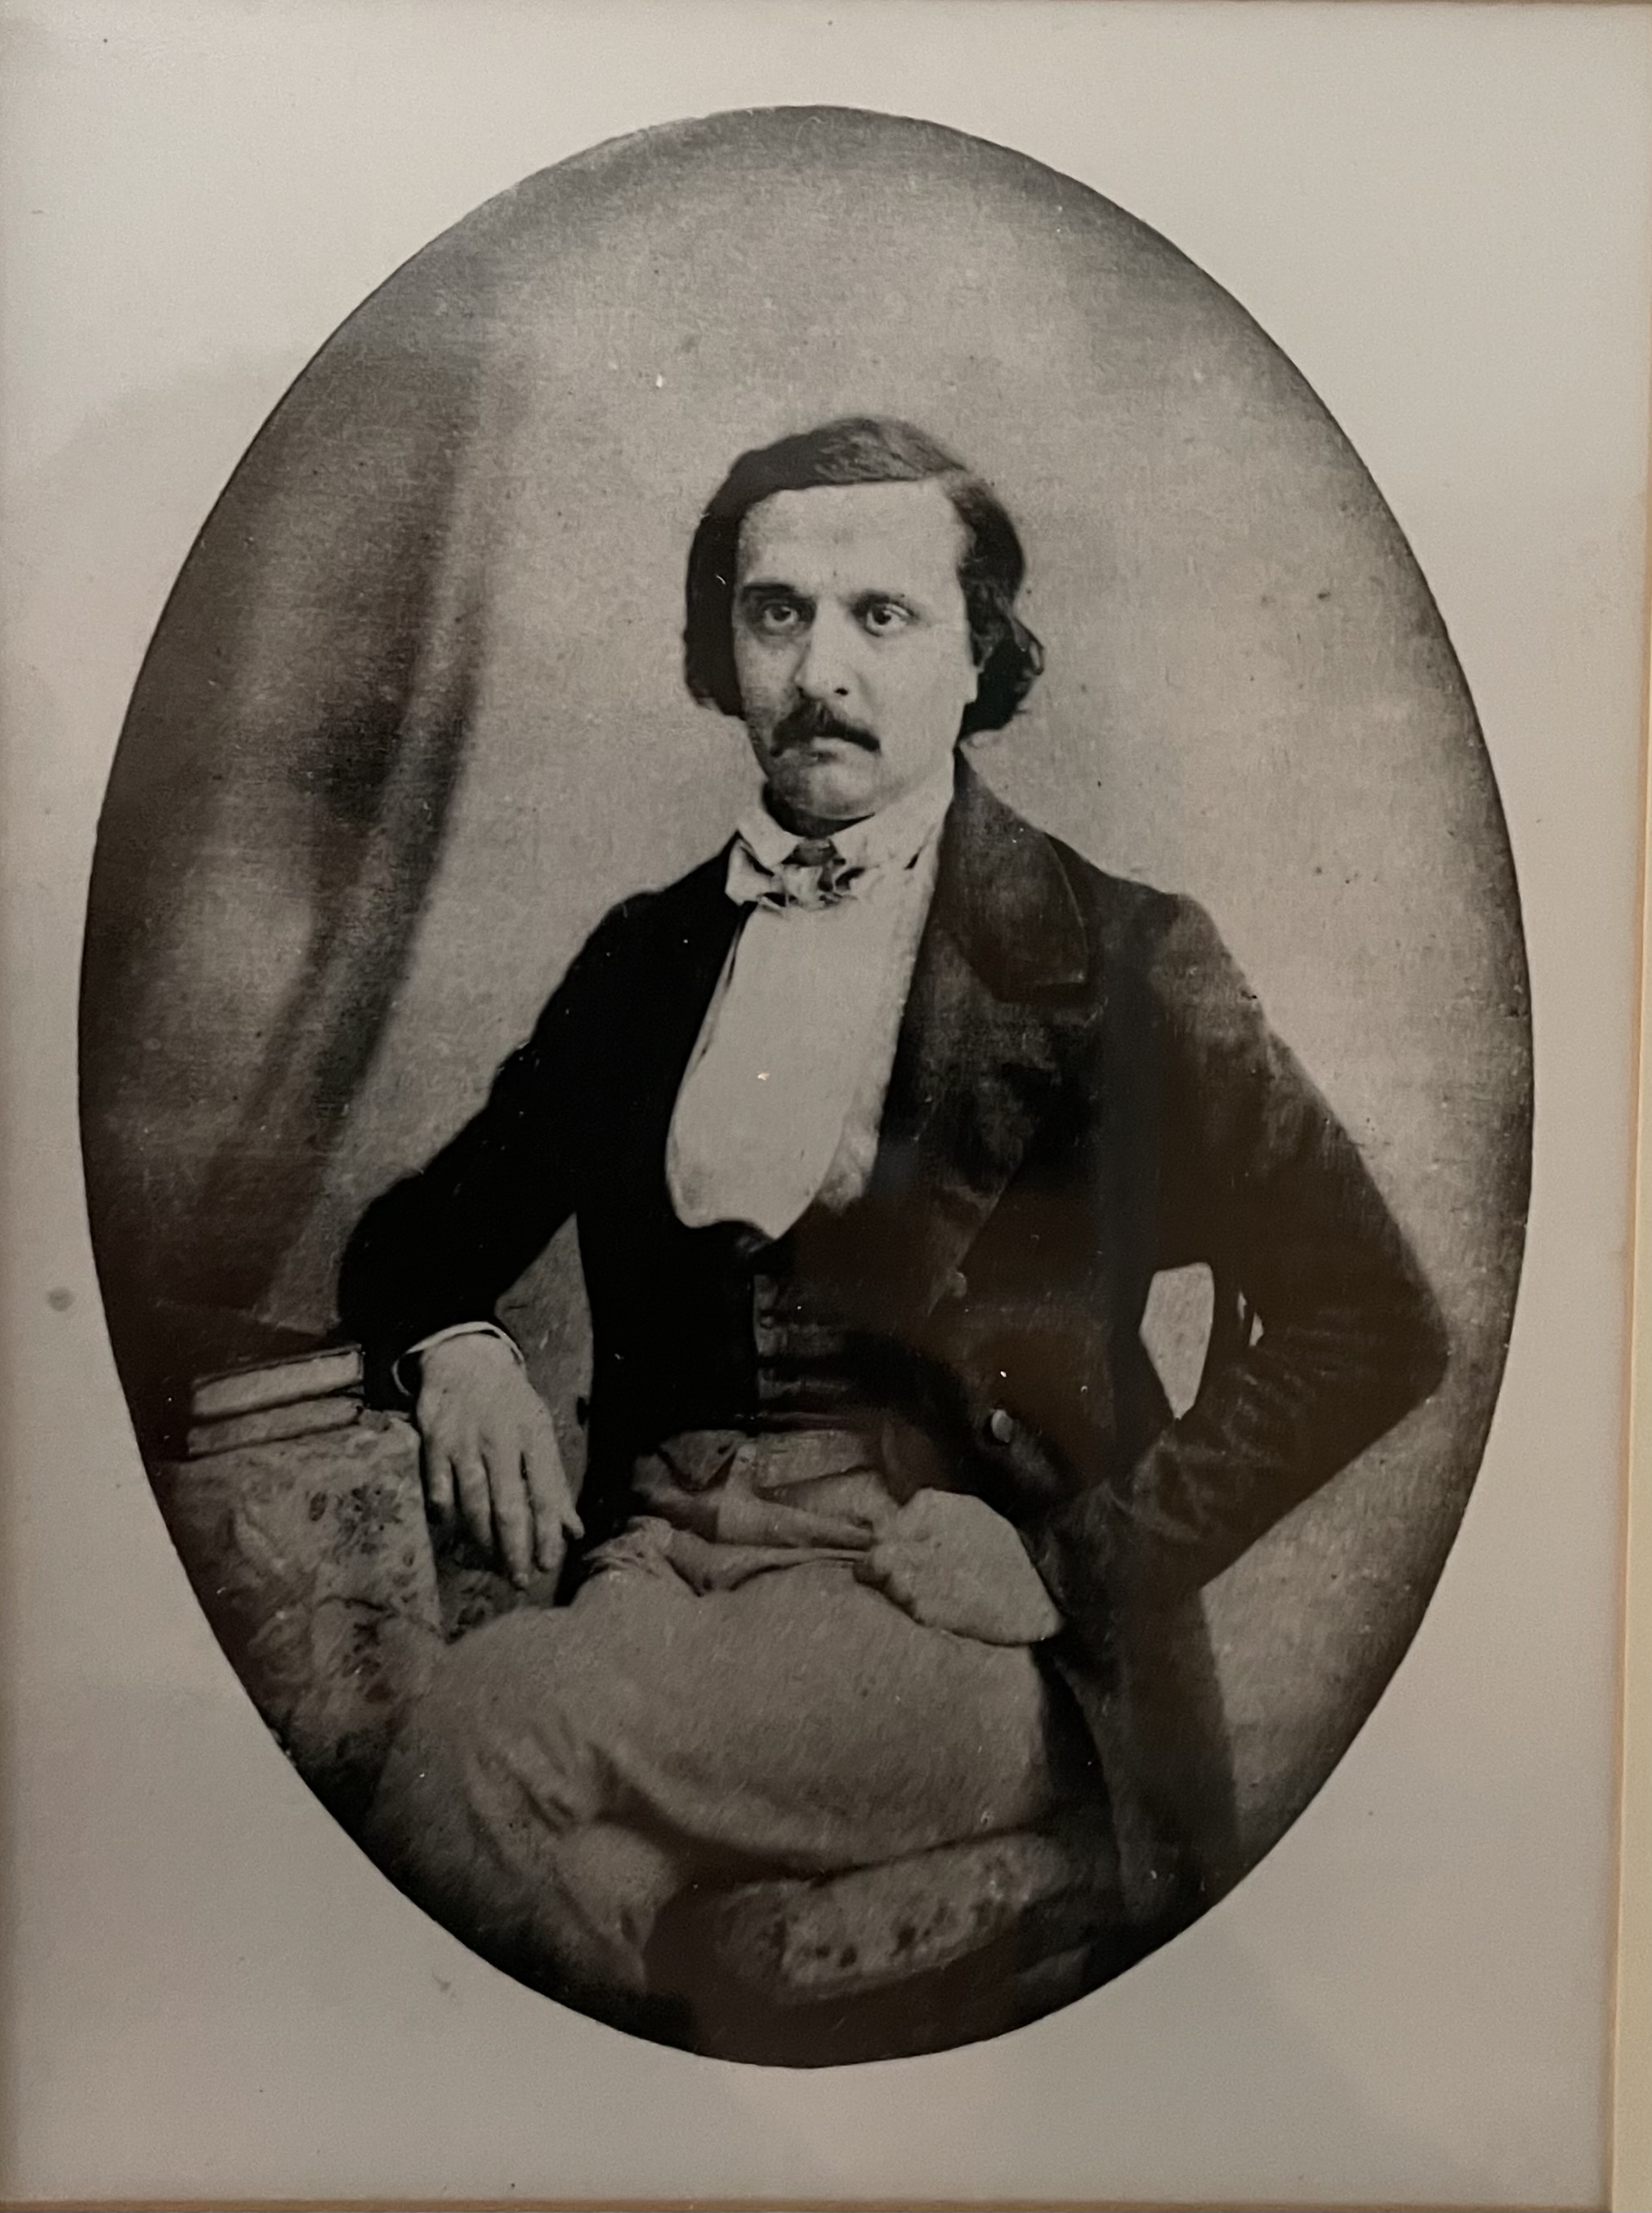
CHARLES
GERHARDT
(1816-1856)
Pharmacien de la
Faculté de Strasbourg

Slide 52
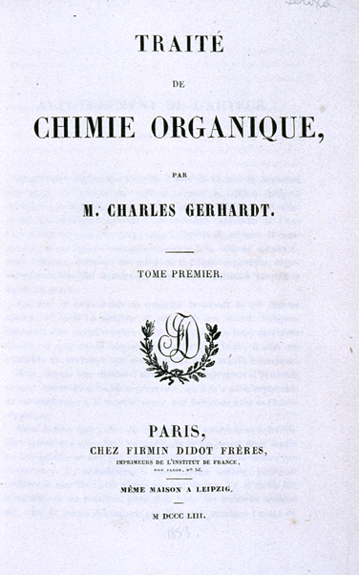
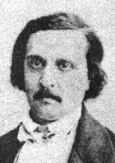

Slide 53
C.GERHARDT, Recherches sur les acides organiques
Anhydres, Ann. de Chim. et de Phys., 1853, 3e série, 37,
p. 285-342.
C.GERHARDT, Unterschungen über die wasserfreien
Organischen Saüren, Ann. d. Chem. u. Pharm., 1853, 87,
p.149-179.

Slide 54
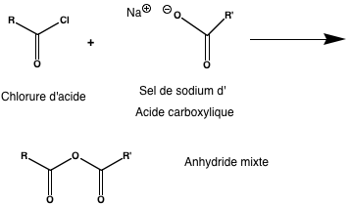

Slide 55
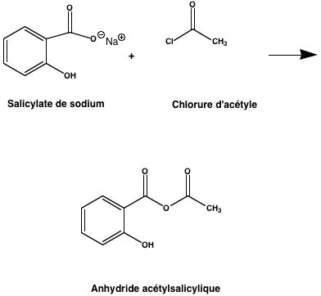

Slide 56
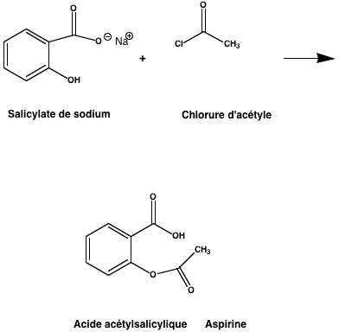

Slide 57
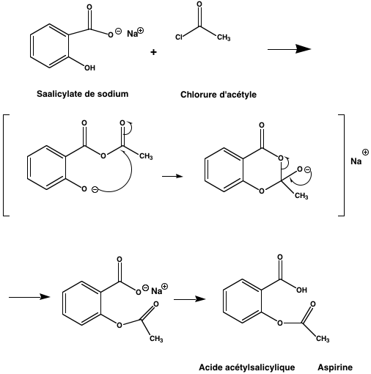

Slide 58
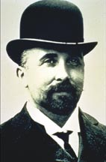
FÉLIX HOFFMANN
(1868-1946)

Slide 59
LE PHARMACIEN FÉLIX HOFFMANN
MODIFIE LA SYNTHÈSE LE 10 OCTOBRE 1897:
IL OPÈRE EN MILIEU ACIDE ET UTILISE L’
ANHYDRIDE ACÉTIQUE COMME AGENT
D’ACYLATION.
ON RACONTE QU’IL SOUHAITAIT SOULAGER
SON PÈRE QUI SOUFFRAIT D’ARTHRITE ET
NE SUPPORTAIT PAS L’ACIDE SALICYLIQUE.

Slide 60
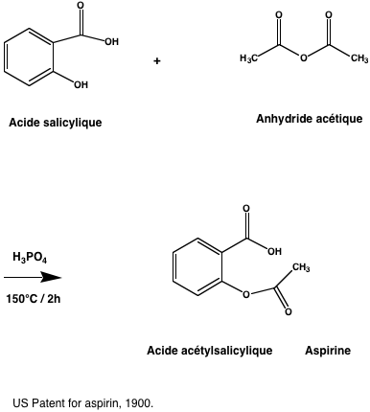

Slide 61
LE RÔLE RESPECTIF JOUÉ DANS LA RECONNAISSANCE DE
L’ASPIRINE, EN TANT QUE MÉDICAMENT,
PAR TROIS MEMBRES DES LABORATOIRES BAYER
EST DIFFICILE À DÉTERMINER.
IL S’AGIT DE:
FÉLIX HOFFMANN, LUI-MÊME,
ARTHUR EICHENGRUN, SON SUPÉRIEUR HIÉRARCHIQUE,
HEINRICH DRESER, LE CHEF DU DÉPARTEMENT
PHARMACOLOGIE.

Slide 62

Friedrich
BAYER
Les Laboratoires Bayer
commercialisèrent l’aspirine
sous forme d’une poudre
en 1899

Slide 63
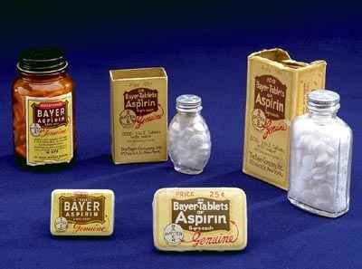
Les premiers comprimés d’aspirine apparurent en 1900

Slide 64
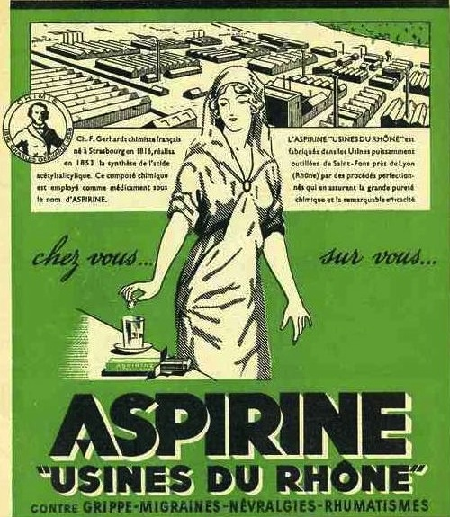
Dès 1902, la Société
Chimique des Usines
Du Rhône achète à
Bayer les droits de
fabrication de l’aspirine,
sous la marque Rhodine.
En 1914, c’est la guerre.
En 1915, « aspirine » est
considéré comme un
nom générique
et la marque
« Aspirine Usines
Du Rhône » naît.

Slide 65
En 1928, la Société
Chimique des Usines
du Rhône fusionne
avec les Établissements
Poulenc.
L’aspirine est alors
commercialisée par
SPÉCIA, leur filiale.

Slide 66

comprimés

Slide 67

Pour la France
forme cachet

Slide 68



Slide 69

ANALGÉSIQUE
ANTIPYRÉTIQUE
ANTI-INFLAMMATOIRE (À DOSE ÉLEVÉE)
ANTIAGRÉGANT PLAQUETTAIRE

Slide 70
MODE D’ACTION:
EN 1971, JOHN VANE MONTRA QUE L’ASPIRINE
AGISSAIT EN INHIBANT LA PRODUCTION DE
PROSTAGLANDINES, EN BLOQUANT LA
CYCLO-OXYGÉNASE.
J.VANE, Inhibition of prostaglandine synthesis as a
Mechanism of action for aspirine-like drugs.
Nature, 1971, 231, pp. 322-325.

Slide 71


JOHN WAYNE
SIR JOHN VANE

Slide 72
PRIX NOBEL EN 1982, JOHN VANE AFFIRMA:
« NO OTHER MEDICINE IN THE WORLD CAN
LOOK BACK ON SUCH A FASCINATING,
RECORD-LADEN HISTORY- AND IT’S NOT
OVER YET. I’M PROUD TO HAVE HELPED
TO WRITE SOME CHAPTERS OF THIS
SUCCESS STORY . »

Slide 73


MERCI DE VOTRE ATTENTION

